Slide 1

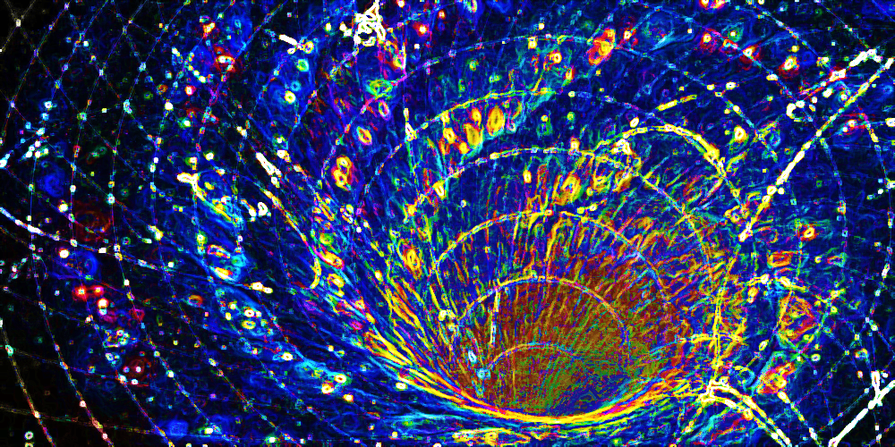
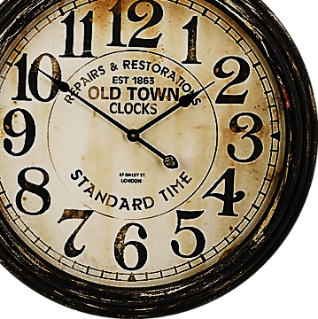
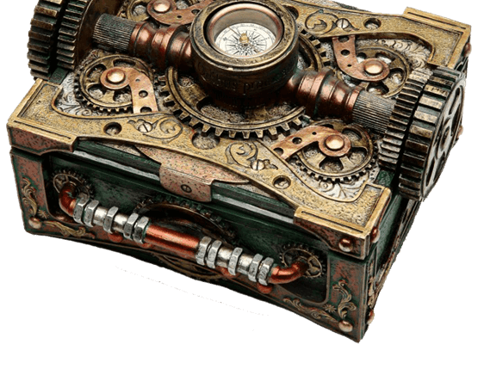
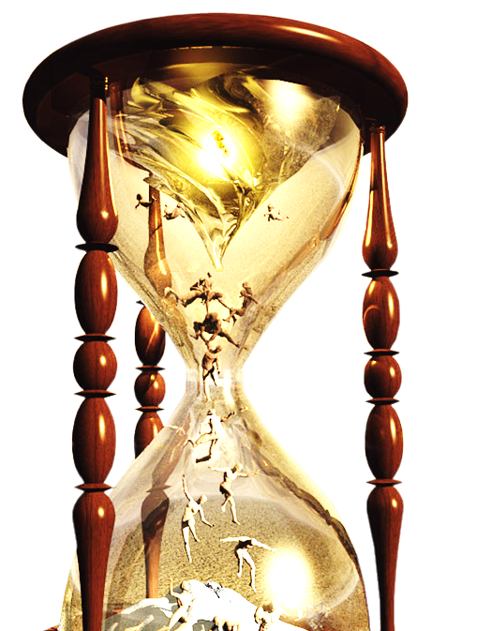
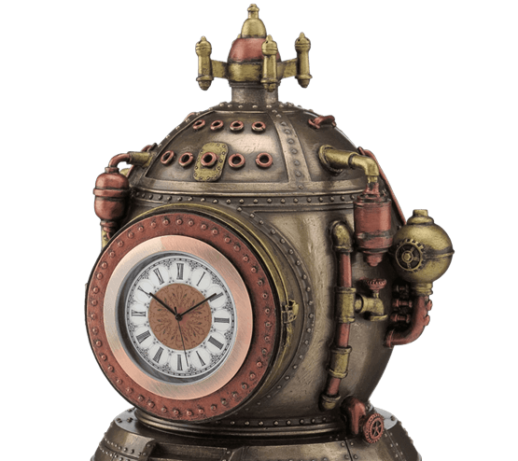
RELÍQUIAS DO TEMPO
PROF.ª KÁTIA RODRIGUES
#E32D91

Slide 2
PROF.ª KÁTIA RODRIGUES

Slide 3
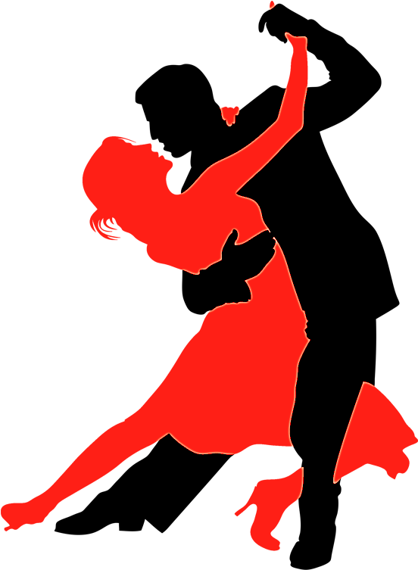
DIRTY DANCING

Slide 4


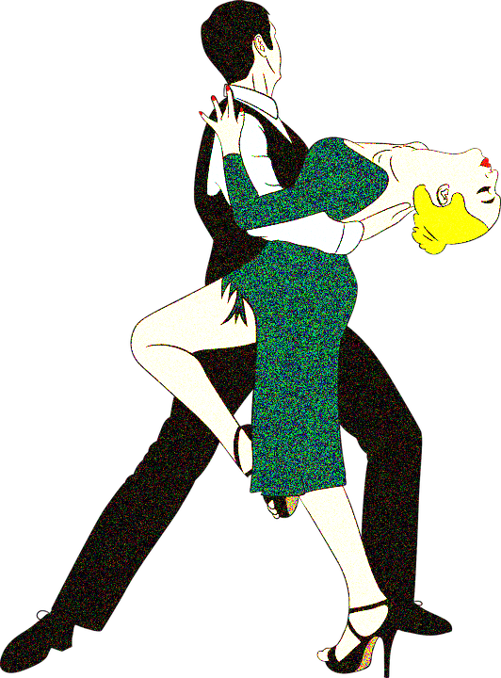

GREASE: NOS TEMPOS DA BRILHANTINA

Slide 5


MATILDA: O MUSICAL

Slide 6
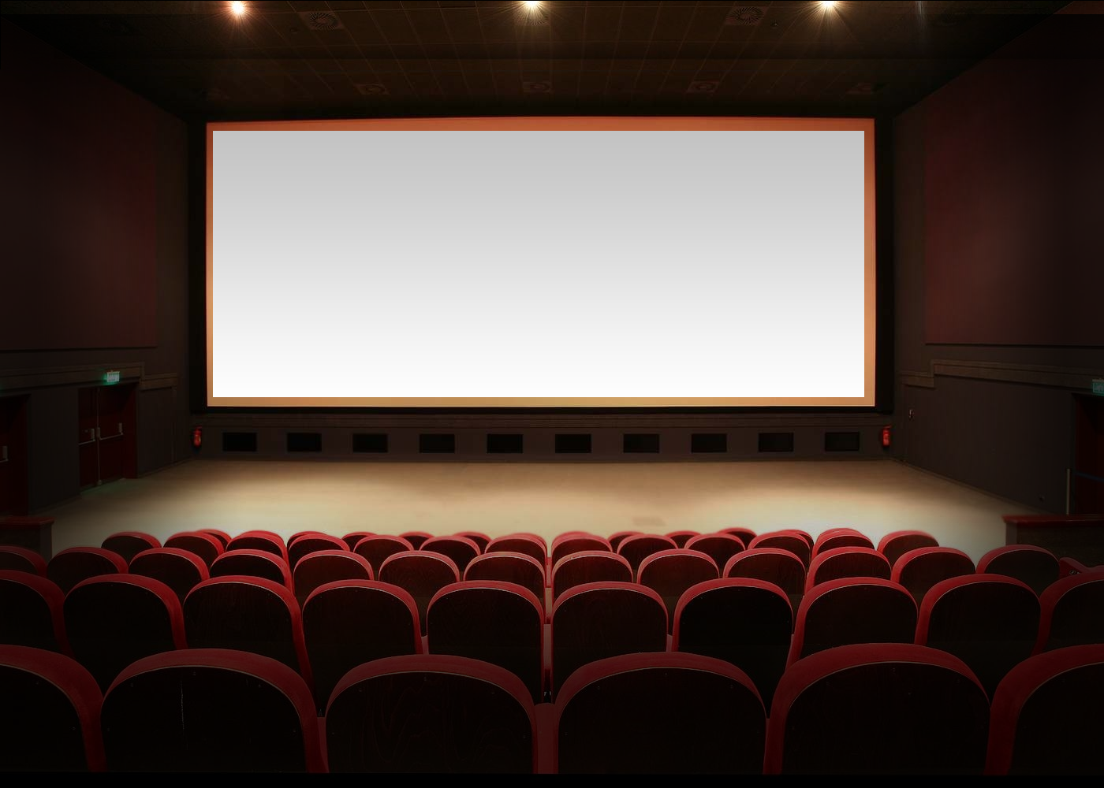
FROZEN

Slide 7

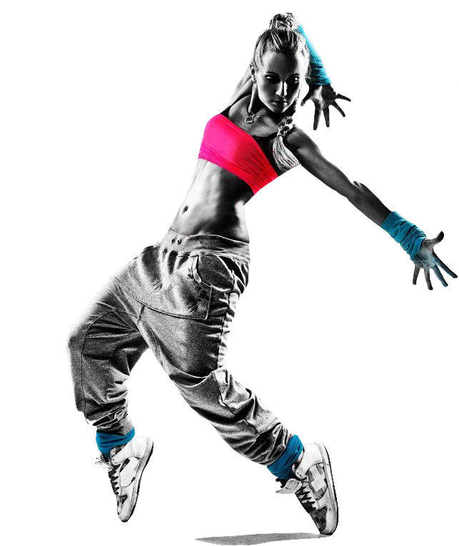
BARBIE POP STAR

Slide 8


CINDERELA

Slide 9
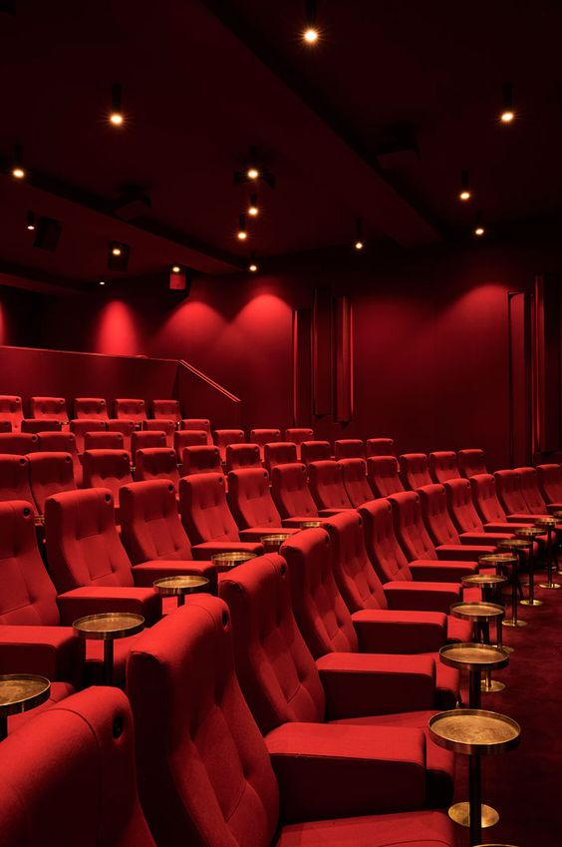
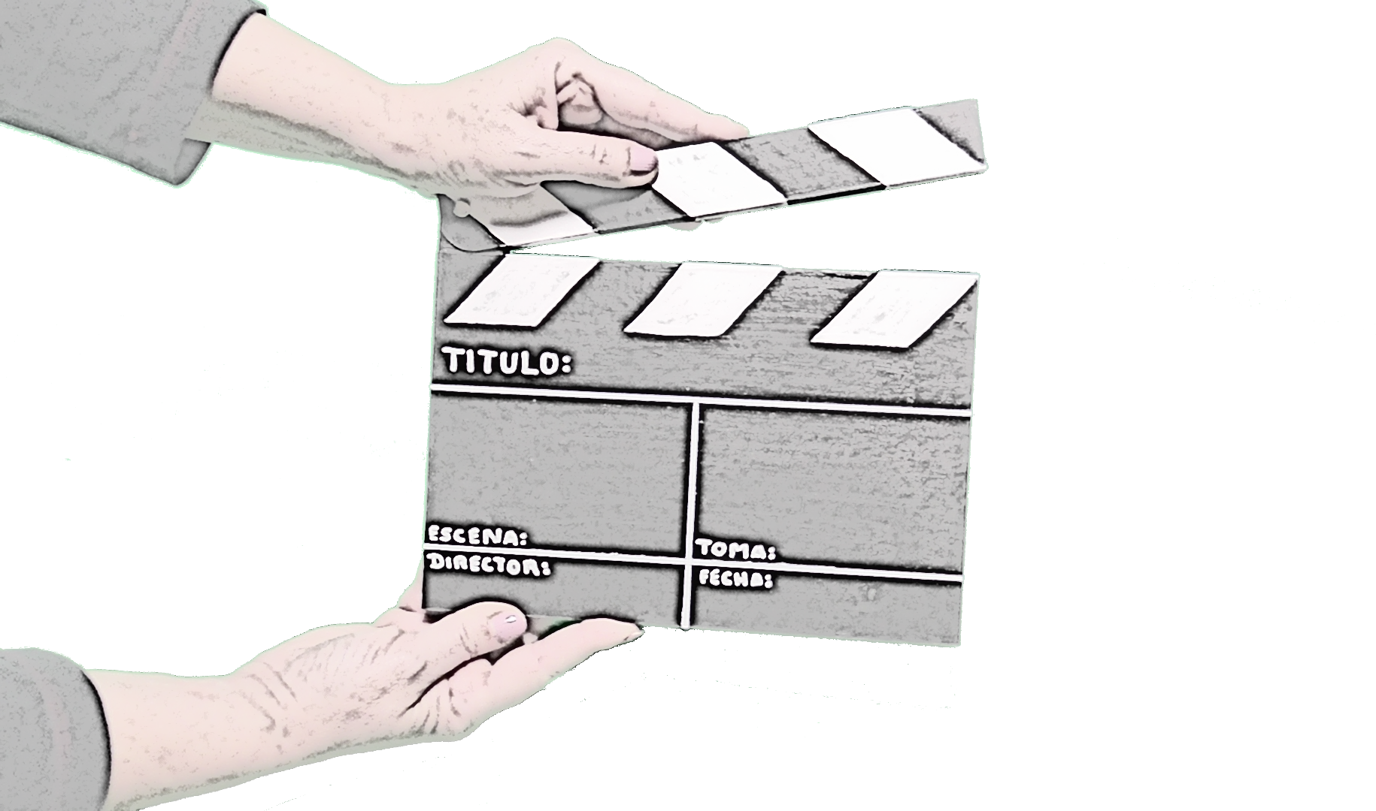
A BELA E A FERA

Slide 10
RELÍQUIAS DO TEMPO
PROF.ª KÁTIA RODRIGUES
#E32D91

